Slide 1


Вопросы преемственности ФГТ и ФГОС.

Slide 2
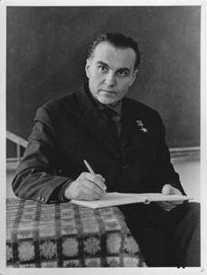
«Школа не должна вносить резкого перелома в жизнь детей. Пусть, став учеником, ребёнок продолжает сегодня делать то, что делал вчера. Пусть новое появляется в его жизни постепенно и не ошеломляет лавиной впечатлений»
В.А. Сухомлинский

Slide 3

ПРЕЕМСТВЕННОСТЬ
это не только подготовка к новому, но и, что ещё более важно и существенно, сохранение необходимого целесообразного старого, связь между новым и старым, как основа поступательного развития процесса.

Slide 4
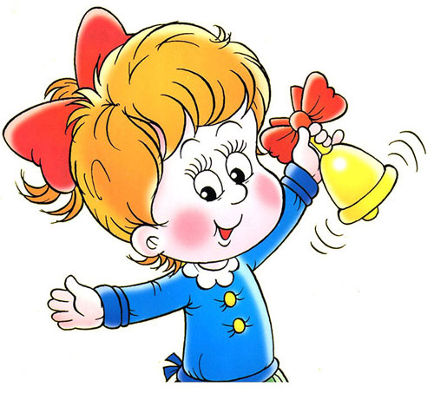
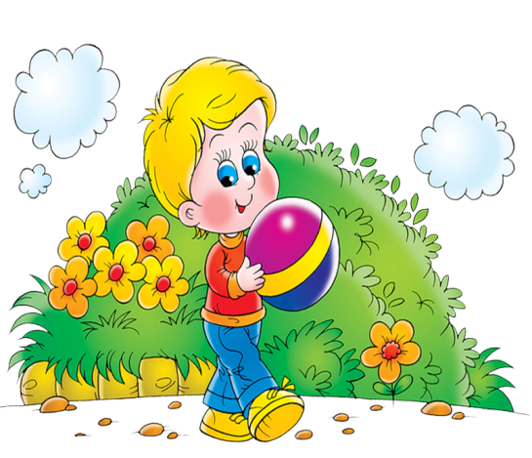
Единая линия развития ребёнка
НОО
ДОУ

Slide 5
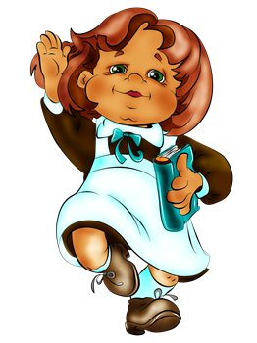
Портрет выпускника
ДОУ и НОО
общее
Физически развитый
Любознательный
Овладевший средствами общения и способами взаимодействия со взрослыми и сверстниками
Выполняющий правила поведения здорового и безопасного образа жизни
Любознательный
Доброжелательный, умеющий слушать и слышать собеседника

Slide 6
Портрет выпускника ДОУ и НОО
Различия
Соблюдающий элементарные нормы и правила поведения
Имеющий первичные представления о семье , себе, обществе, государстве, мире, природе
Овладевший универсальными предпосылками учебной деятельности
Способный решать интеллектуальные и личностные задачи (проблемы) адекватные возрасту
Уважающий и принимающий ценности семьи, общества, любящий свой народ, свой край, свою Родину
Владеющий основами умения учиться, предметными, метапредметными результатами
Способный к организации собственной деятельности
Способный самостоятельно действовать и отвечать за свои поступки

Slide 7
Доминирующие формы педагогической работы
Дошкольное образование
Начальная ступень школьного образования
Ведущая деятельность
Развитие, образование и воспитание через игру, игровые занятия
Личностное развитие, предметные результаты
Основная форма обучения - урок
Продукт
Все виды игровой, художественно-продуктивной деятельности
Учебная деятельность с использованием игровых приёмов

Slide 8

ВОСПИТАНИЕ ПОЗНАВАТЕЛЬНЫХ ИНТЕРЕСОВ
У СТАРШИХ ЛОШКОЛЬНИКОВ

Slide 9
ПОЗНАВАТЕЛЬНЫЕ ИНТЕРЕСЫ
Деятельность
Уровень знаний

Slide 10
Возникает в ходе недоумения и вопросов у самого ребёнка
Решение задачи, включающей
возникновение новых вопросов
ДЕЯТЕЛЬНОСТЬ
Постановка и принятие ребёнком задачи для самостоятельного или совместного с воспитателем решения
Организация поиска решения задачи, проходящего через преодолимые трудности и приводящего к положительному результату

Slide 11
СТРУКТУРА ПОЗНАВАТЕЛЬНЫХ ИНТЕРЕСОВ
ИНТЕЛЛЕКТУАЛЬНЫЙ КОМПОНЕНТ
ЭМОЦИОНАЛЬНЫЙ КОМПОНЕНТ
ВОЛЕВОЙ КОМПОНЕНТ

Slide 12
ТРИ СТАДИИ РАЗВИТИЯ ПОЗНАВАТЕЛЬНЫХ ИНТЕРЕСОВ
ЛЮБОПЫТСТВО – элементарная стадия избирательного отношения к обстоятельствам
ЛЮБОЗНАТЕЛЬНОСТЬ – ценное состояние личности
ПОЗНАВАТЕЛЬНЫЙ ИНТЕРЕС – познавательная активность, мотивация.

Slide 13
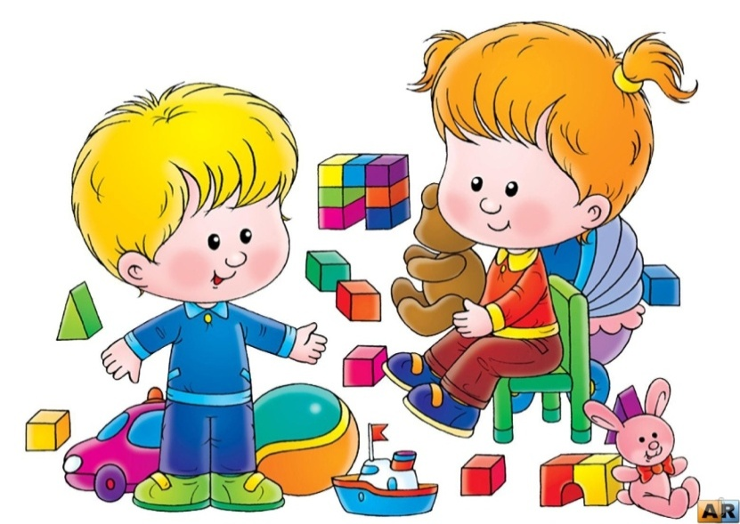
ДЕЯТЕЛЬНОСТНЫЙ ПОДХОД
Основной результат – развитие личности ребенка через разные виды деятельности

Slide 14
«ЗОЛОТЫЕ ПРАВИЛА» ДЕЯТЕЛЬНОСТНОГО ПОДХОДА
ПОДАРИ РЕБЁНКУ РАДОСТЬ ТВОРЧЕСТВА, ОСОЗНАНИЕ АВТОРСКОГО ГОЛОСА
БУДЬ НЕ «НАД», А «РЯДОМ»
РАДУЙСЯ ВОПРОСУ, НО ОТВЕЧАТЬ НЕ СПЕШИ
УЧИ АНАЛИЗИРОВАТЬ КАЖДЫЙ ЭТАП РАБОТЫ

Slide 15

ВЕДИ РЕБЁНКА ОТ СОБСТВЕННОГО ОПЫТА К ОБЩЕСТВЕННОМУ
КРИТИКУЯ, СТИМУЛИРУЙ АКТИВНОСТЬ РЕБЁНКА

Slide 16
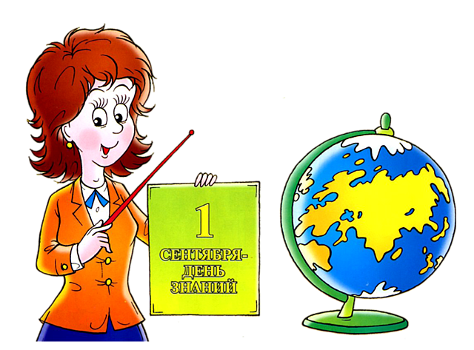
УВАЖАЕМЫЕ
КОЛЛЕГИ, СПАСИБО ЗА ВНИМАНИЕ.
ЖЕЛАЮ ВАМ ТВОРЧЕСКИХ УСПЕХОВ!

